Slide 1

CREO-LAB SALUTE
Come presentare un progetto imprenditoriale
RELATORI
Mario Salerno

Slide 2
–
A cosa pensate quando sentite la parola
PITCH?

Slide 3

Pitch Perfect, 2012

Slide 4
ELEVATOR
PITCH

Slide 5
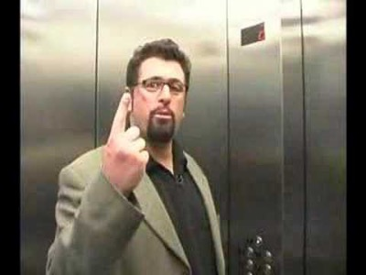

Slide 6

-
Il primo scopo di un pitch è ottenere un
SECONDO APPUNTAMENTO stimolando la curiosità di un interlocutore.

Slide 7

–
Parlare al 100% del CERVELLO attraverso dati che riportano numeri ed immagini che trasmettono emozioni

Slide 8

–
Prepararsi il discorso provandolo ripetute volte, ma soprattutto
MAI IMPROVVISARE e mai sentirsi confidenti.
Il Pitch è una PERFORMANCE, è come recitare (infatti si usano storyboard e script)

Slide 9
Voltaire:
«Vi scrivo una lunga lettera perché non ho il tempo di scriverne una breve»
Churchill:
«Un discorso improvvisato è stato riscritto tre volte»

Slide 10
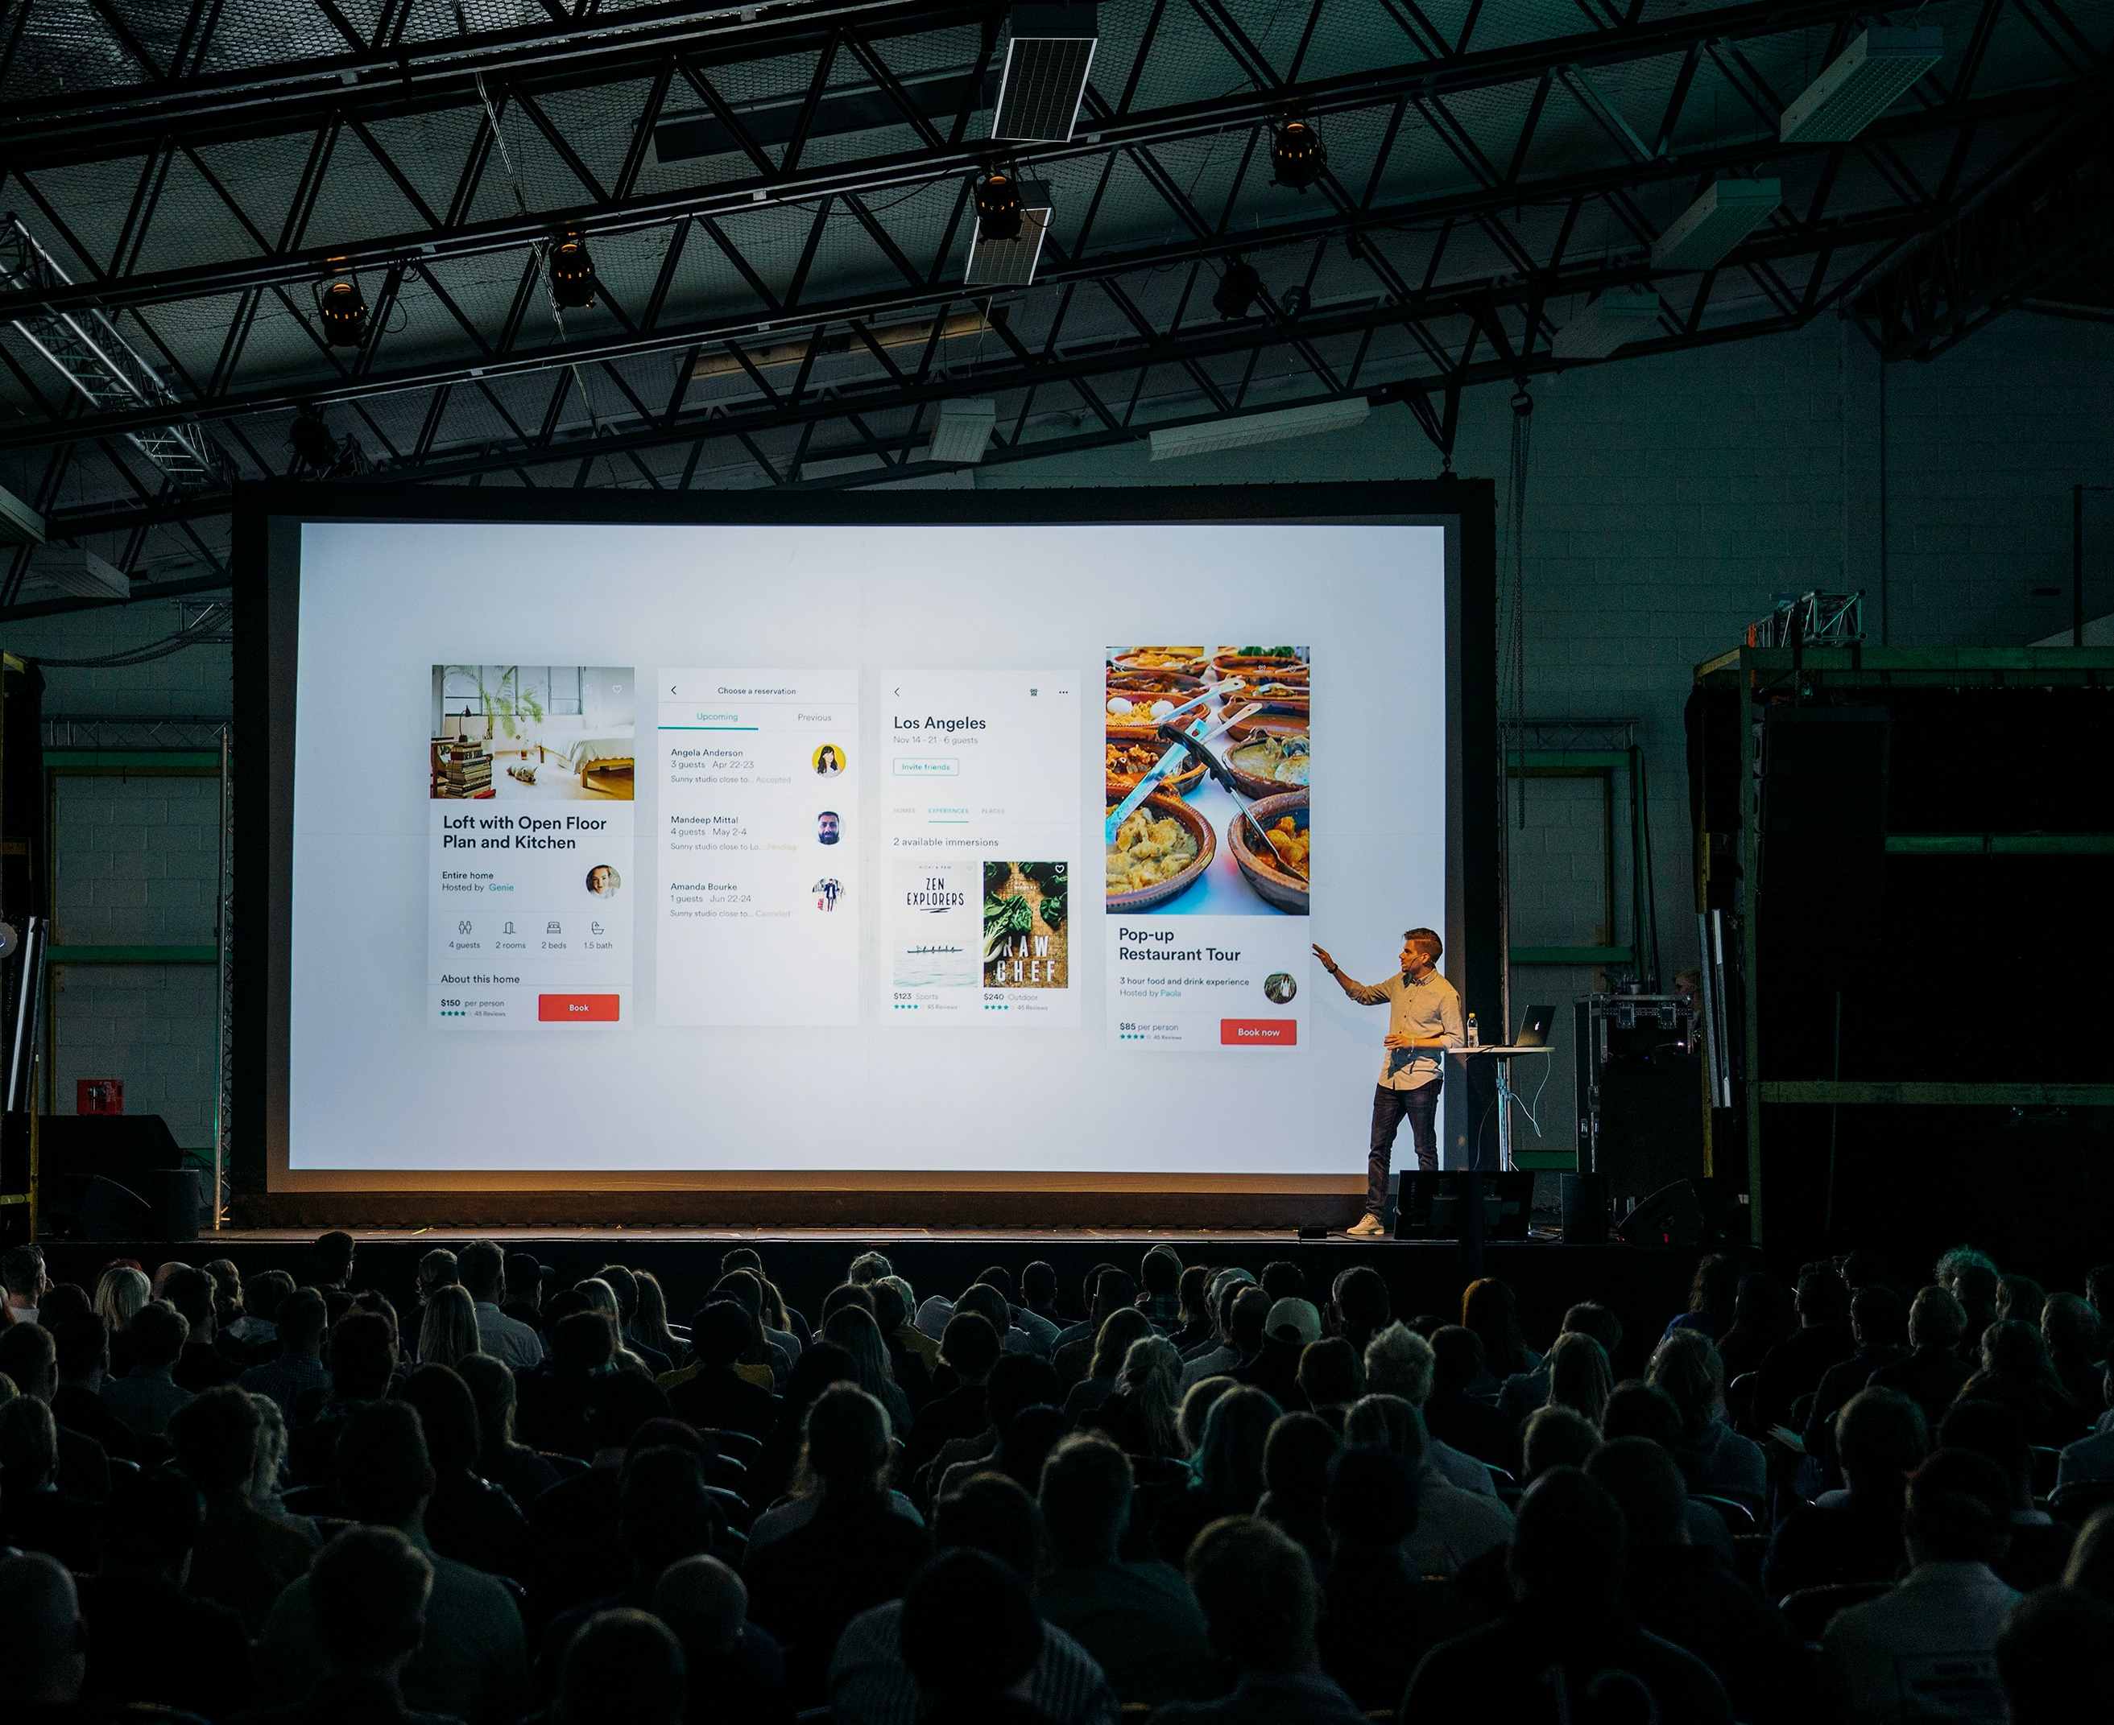
–
Presentare un set di slide chiare, pulite, sintetiche, leggibili e che siano un SUPPORTO AL PARLATO, non una sua trascrizione.

Slide 11

Cosa presenterete?
Il lavoro fatto, attraverso un discorso di 5 MINUTI con il supporto di alcune slide.
Regola di Kawasaki

Slide 12
Agenda della presentazione (proposta)
0. Cover Slide: Nome del progetto
Contesto/Mercato/Numeri
Bisogno individuato
Numeri/Statistiche a supporto/Mercato
Validazione/Strada per validare
Descrizione del Team/Skill/Task
Business Model
Soluzione proposta
Caratteristiche della soluzione
Competitor/confronto della caratteristiche
Modello di Business
Road Map con call to Action
Slide di chiusura

Slide 13
INIZIO
FINE
Nome progetto
Logo Progetto
«Il progetto in un tweet»
Referente di progetto e/o nome di chi sta presentando
Nome progetto
Logo Progetto
(Citazione o aforisma inerente)
Contatti
Call to action
SLIDE FONDAMENTALI

Slide 14

OLD TWITTER LIKE
Pensare e parlare in 140 caratteri, riportare solo i concetti più importanti per presentarsi.

Slide 15
“
Nell’ambito di… [contesto] si evidenzia la necessità di… [bisogno] per le persone che… [target].

Slide 16
ASSIGNMENT
10 minuti per
- dare un nome al progetto
- preparare un tweet del progetto

Slide 17

Si parte sempre da un BISOGNO descrivendo il PROBLEMA tramite immagini ed esempi.

Slide 18
Descrizione del problema
MICROSCALA
  Raccontare la storia di una persona, vera o immaginaria che sia, e far cogliere la dimensione personale del problema che si risolve
MACROSCALA
  Individuare la dimensione del problema, quante persone ne vengono colpite in Italia, Europa, Mondo e quanti casi nuovi ogni anno

Slide 19

Se il problema è diffuso, INGAGGIARE la platea sul PROBLEMA, coglierne gli aspetti emozionali

Slide 20

IL BISOGNO
Descrizione del problema e del bisogno
Utilizzare storie, dati e fotografie
Entrare in contatto con l’audience
Attenzione a iniziare le presentazioni con una domanda al pubblico, a volte è un boomerang

Slide 21

IL MERCATO
Descrizione del mercato, numero totale di clienti potenziali ed effettivi/raggiungibili
Utilizzare dati e statistiche tramite la ricerca di mercato e riportare le fonti
Individuare i trends

Slide 22

LA CONCORRENZA
Elenco dei principali competitors
Descrizione sintetica (grafica)
Vantaggio competitivo
Non pronunciare MAI la frase «non esistono concorrenti»

Slide 23
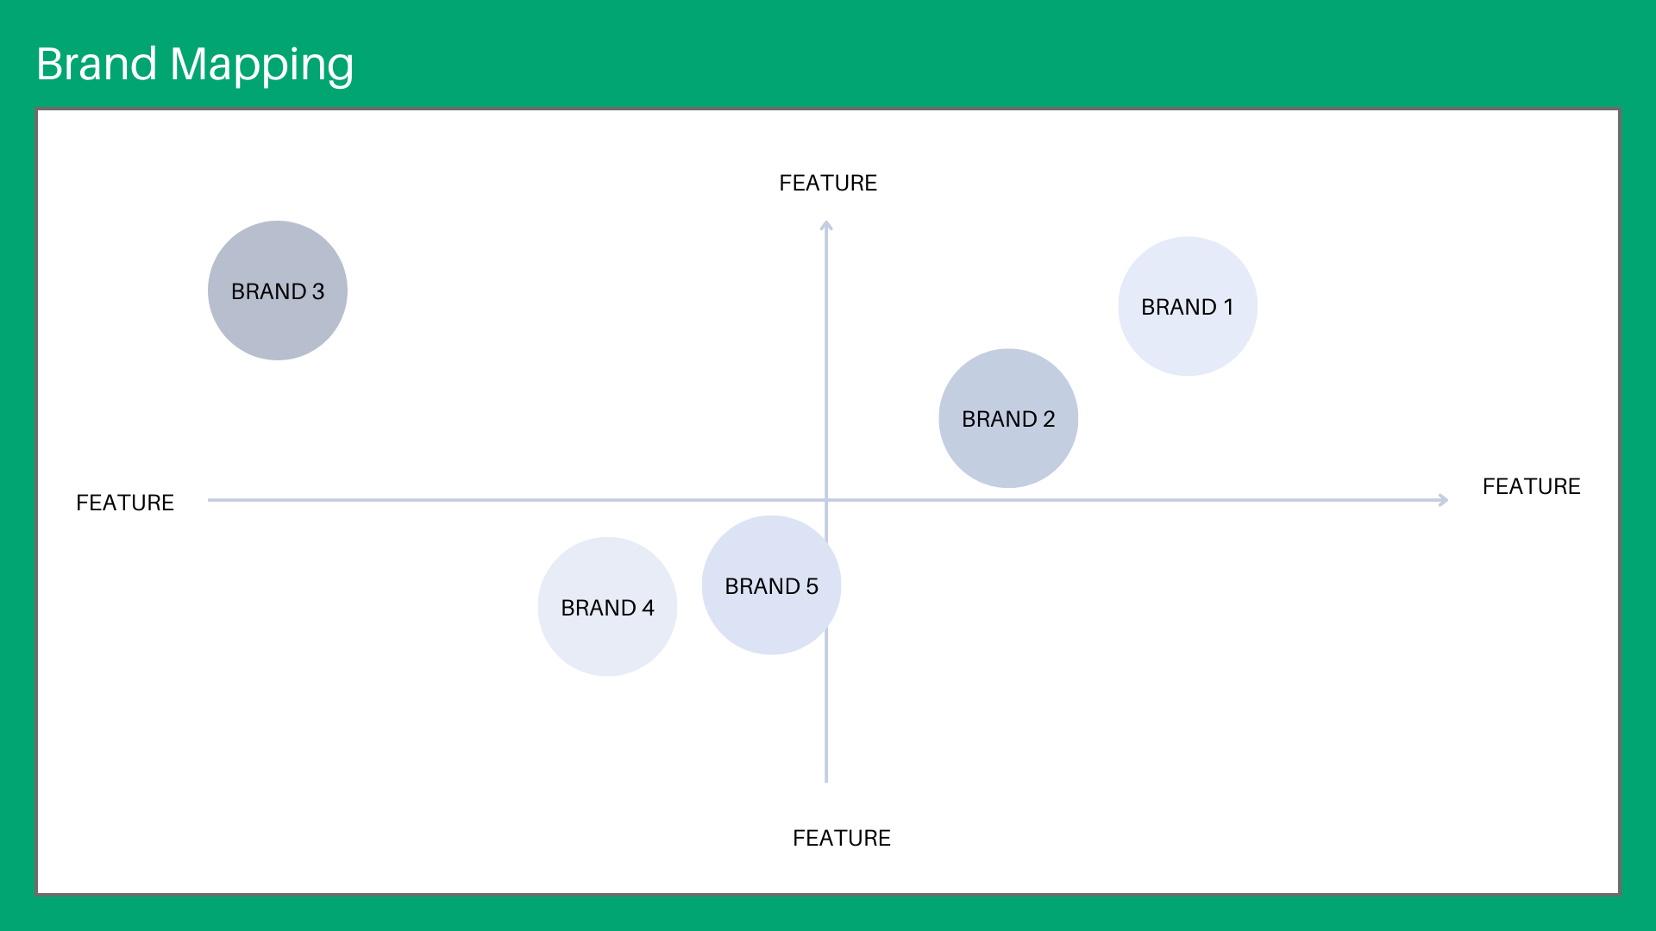
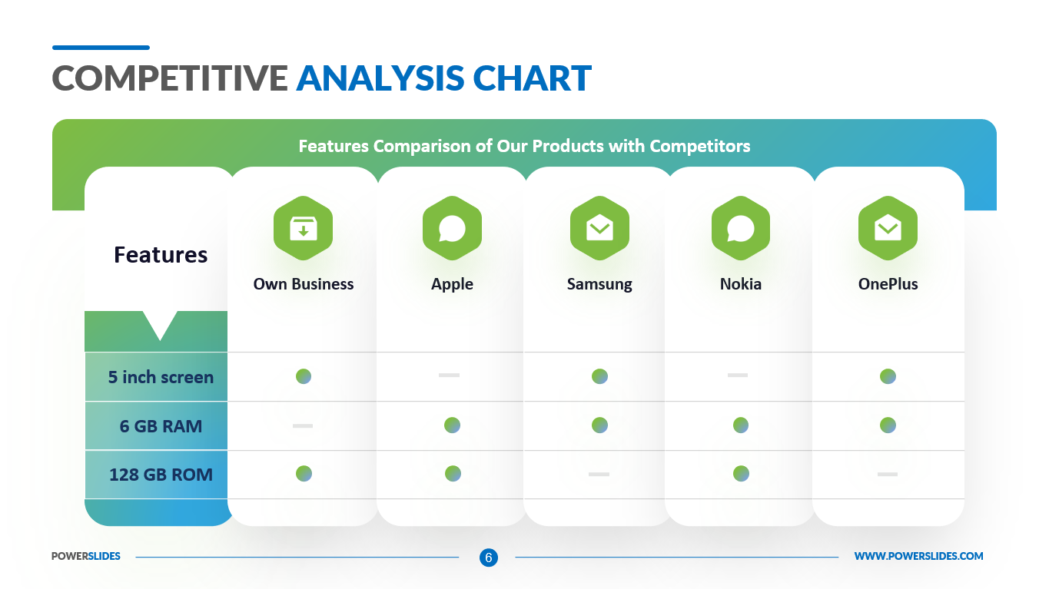
LA CONCORRENZA

Slide 24
IL TEAM
Membri del team con la caratteristica distintiva delle competenze di ciascuno
Sottolineare il contributo che apportano al progetto/azienda grazie alle loro esperienze
Se ci sono inserire gli Advisor (ma solo se sono esplicitamente e consapevolmente coinvolti)

Slide 25
COSE DA
NON FARE

Slide 26
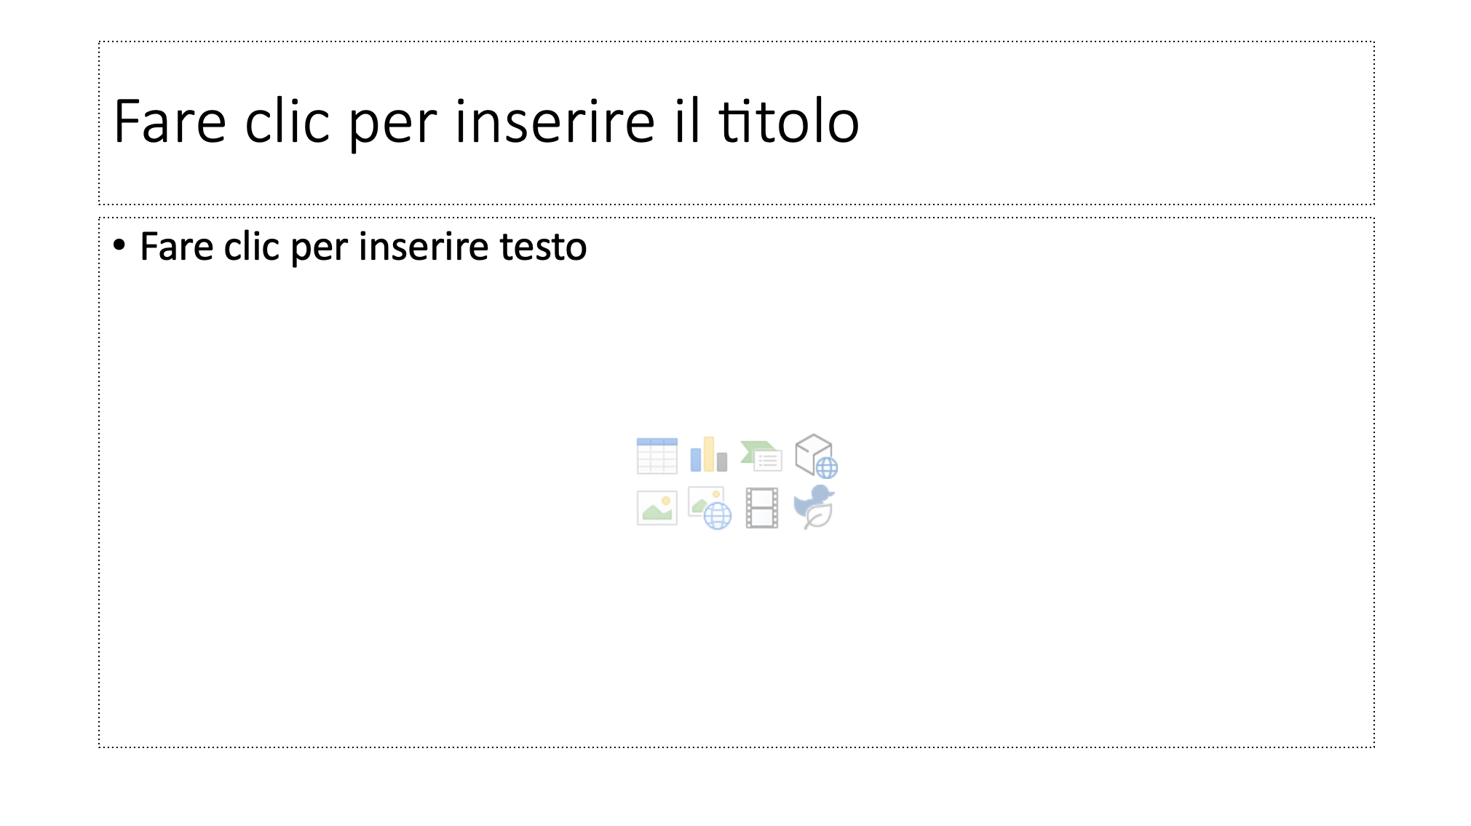

Slide 27
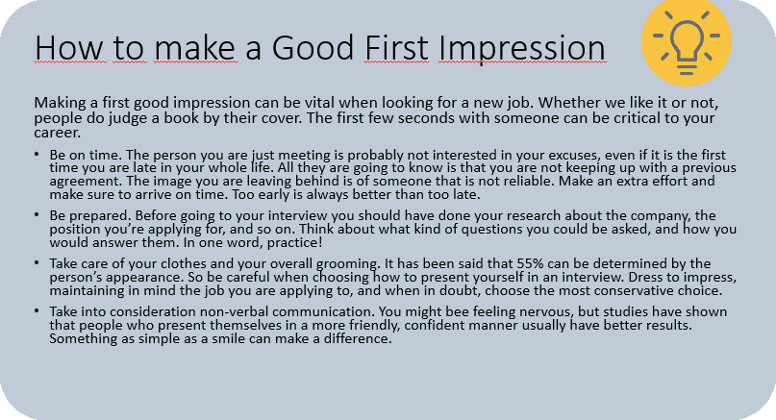

Slide 28
Complimenti non hai bisogno dell’oculista

Slide 29
Fermiamo questo abominio/1
Comic Sans MS

Slide 30
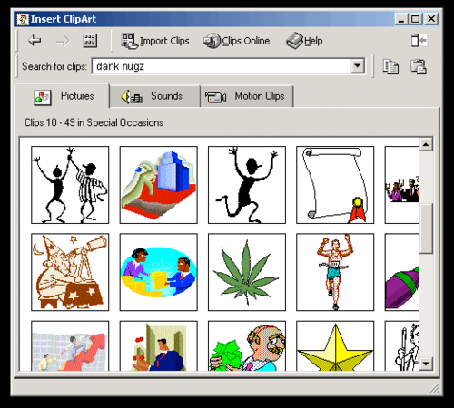
Fermiamo questo abominio/2
C’è un mondo di icone là fuori + CANVA + AI

Slide 31

Non usate colori e combinazioni
improponibili

Slide 32
Attenzione
al
numero
di clic
che dovete fare

Slide 33
Certe animazioni sono ampiamente fuori moda…

Slide 34
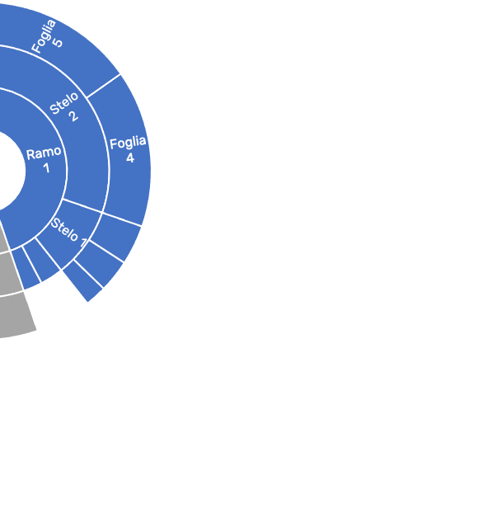

Slide 35

Grazie.
Domande?
Data, Luogo

Slide 36
Cose da NON fare mentre si presenta
Abbassare la voce (attenzione al tono, soprattutto i finali delle frasi)
Parlare velocissimo
Inserire intercalari, mmmmm, tic del parlato («diciamo», «cioè», «praticamente»…)
Girarsi verso lo schermo
Gesticolare eccessivamente, grattarsi la testa, tic gestuali… (ma l’uso delle mani è in generale un aiuto)

Slide 37
ASSIGNMENT
Lavoriamo alla presentazione
(dividendoci i ruoli)

Slide 38
CREO-LAB SALUTE
Come presentare un progetto imprenditoriale
RELATORI
Mario Salerno

